Slide 1
Выбор образовательной траектории в 7-9 классах
Москва, 2025 г.

Slide 2
Предпрофили | Социально-экономический | Гуманитарный | Технологический |  | Естественно-научный
Городской проект |  |  | ИТ вертикаль | Математическая вертикаль | Естественно-научная вертикаль
Углубленное изучение предметов |  |  | Технология Информатика Математика | Математика | Физика Биология Химия
Курсы внеурочной деятельности | Практикум по математике Географический практикум | Осмысленное чтение Лингвистический практикум | Программирование | Дополнительные главы по алгебре Дополнительные главы по геометрии | Естественно-научный практикум Проектно-исследовательская деятельность

Slide 3
Социально-экономический предпрофиль
Учебные предметы, курсы в части, формируемой участниками образовательных отношений
Комплексный анализ текста (7-9 кл);
Географическое краеведение(7кл);
Основы правовой грамотности(9 кл).
Внеурочная деятельность:
7-9 класс- Русский язык для школьной программы
Осмысленное чтение
Практикум по русскому языку
Практикум по математике

Slide 4
Гуманитарный предпрофиль
Учебные предметы, курсы в части, формируемой участниками образовательных отношений
Комплексный анализ текста (7-9 кл);
Внеурочная деятельность:
7-9 класс- Русский язык для школьной программы
Осмысленное чтение
Практикум по русскому языку
Лингвистический практикум

Slide 5
Образовательные вертикали 7-9 класс
Образовательные вертикали — это проект, который предоставляет школьникам возможность осваивать учебные предметы и практико-ориентированные курсы с учетом выбранного ими направления.
Образовательные вертикали позволяют школьнику уже с 7-го класса осознанно выбрать направление профильного обучения или предпрофессиональный 10–11-й класс.

Slide 6
Образовательные вертикали 7-9 класс
Преемственность предпрофессионального образования
Профильное обучение
10-11 класс
Математическая вертикаль Плюс
Медицинский класс
Предпринимательский класс
Инженерный класс
Медиакласс
Естественно-научная вертикаль
Математическая вертикаль
ИТ вертикаль
Социально-экономический предпрофиль
Гуманитарный предпрофиль

Slide 8
Образовательные вертикали 7-9 класс
Наименование Проекта | Углубленное изучение предметов
ИТ вертикаль | Информатика, технология
Естественно-научная вертикаль | химия, биология,физика
Математическая вертикаль | математика

Slide 9
Естественно-научная вертикаль

Slide 10
Естественно-научная вертикаль
Предметная область | Предмет | 7 кл | 8 кл | 9кл
Естественно-научные предметы | Физика | 3 | 3 | 3
 | Химия | 2 | 3 | 3
 | Биология | 2 | 3 | 3
Обязательная внеурочная деятельность:
7 класс- Проектно-исследовательская деятельность
Основы физиологии растений
8 класс Естественно-научный практикум
Проектно-исследовательская деятельность
9 класс Практикум по физике
Естественно-научный практикум

Slide 11
Мероприятия в рамках Проекта

Slide 12
Поступление
Школой учитываются следующие образовательные достижения обучающегося:
1. Достижения высокого и повышенного уровня по результатам независимой диагностики по математике
2. Достижение высокого и повышенного уровня по результатам независимой диагностики по функциональной грамотности
Даты вступительных работ: Функциональная грамотность (читательская, математическая грамотность) — 19-20 марта. Резервный день 12 мая. Диагностика по математике — 23 апреля. Резервный день 19-20 мая.
3. Наличие информации о достижениях в творческих и интеллектуальных конкурсах, олимпиадах

Slide 13
ИТ вертикаль

Slide 14
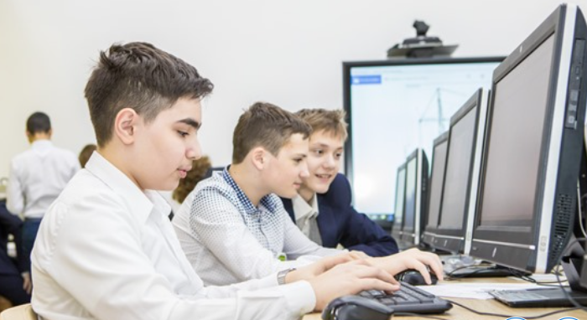
ИТ вертикаль
Предметная облать | Предмет | 7 кл | 8 кл | 9 кл
Математика и информатика | Алгебра | 4 | 4 | 4
 | Геометрия | 2 | 2 | 2
 | Вероятность и статистика | 1 | 1 | 1
 | Информатика | 2 | 2 | 2
Труд (технология) | Труд (технология) | 2 | 1 | 1
Обязательная внеурочная деятельность:
7 класс- Робототехника
Информационная безопасность
8 класс Робототехника
WEB-программирование и WEB дизайн
9 класс Робототехника
WEB-программирование и WEB дизайн

Slide 15
Мероприятия в рамках Проекта

Slide 16
Поступление
Школой учитываются следующие образовательные достижения обучающегося:
1. Достижения высокого и повышенного уровня по результатам независимой диагностики по математике
2. Достижение высокого и повышенного уровня по результатам независимой диагностики по функциональной грамотности
Даты вступительных работ: Функциональная грамотность (читательская, математическая грамотность) — 19-20 марта. Резервный день 12 мая. Диагностика по математике — 23 апреля. Резервный день 19-20 мая.
3. Наличие информации о достижениях в творческих и интеллектуальных конкурсах, олимпиадах

Slide 17
Математическая вертикаль

Slide 18
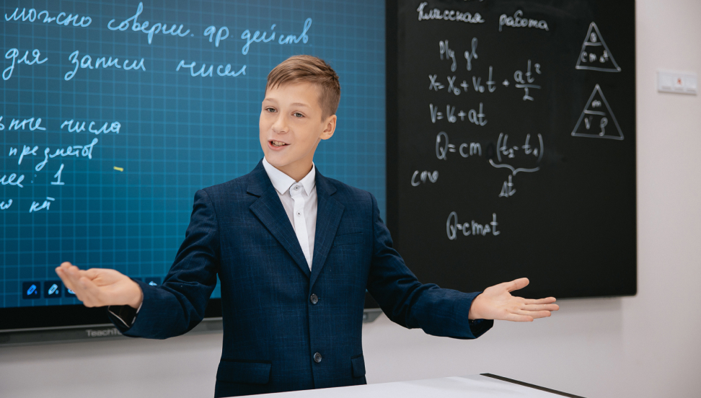
Математическая вертикаль
Предметная облать | Предмет | 7 кл | 8 кл | 9 кл
Математика и информатика | Алгебра | 4 | 4 | 4
 | Геометрия | 2 | 2 | 2
 | Вероятность и статистика | 1 | 1 | 1
 | Информатика | 2 | 2 | 2
Обязательная внеурочная деятельность:
7 класс- Дополнительные главы по геометрии Решение олимпиадных задач по математике
8 класс Дополнительные главы по геометрии Решение олимпиадных задач по математике
9 класс Логика и алгоритмы
Решение олимпиадных задач по математике

Slide 19
Мероприятия в рамках Проекта

Slide 20
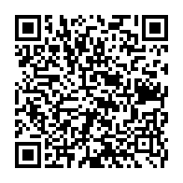
Поступление
Школой учитываются следующие образовательные достижения обучающегося:
1. Достижения высокого и повышенного уровня по результатам независимой диагностики по математике
2. Достижение высокого и повышенного уровня по результатам независимой диагностики по функциональной грамотности
Даты вступительных работ: Функциональная грамотность (читательская, математическая грамотность) — 19-20 марта. Резервный день 12 мая. Диагностика по математике — 23 апреля. Резервный день 19-20 мая.
3. Наличие информации о достижениях в творческих и интеллектуальных конкурсах, олимпиадах

Slide 21
Официальный сайт городских проектов

Slide 22
По вопросам, связанным с организацией обучения, Вы можете обратиться по тел.926-719-38-19 к заместителю директора Чижовой Я.М.

